Slide 1
LA PINTURA ESPAÑOLA – EL REPASO
Tematická oblast: Reálie španělsky mluvících
zemí
Autor: Mgr. Monika Číhalová
Vytvořeno: únor 2013

Slide 2
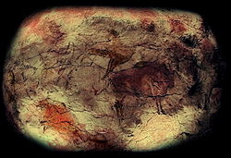
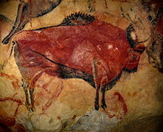
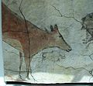
¿Cómo se llama la cueva en la que fueron descubiertas estas pinturas rupestres?
¿De qué época proceden estas pinturas?
[cit. 2013-02-01] Pod licencí Creative Commons na WWW:
<http://commons.wikimedia.org/wiki/File:Techo_de_Altamira_(replica)-Museo_Arqueol%C3%B3gico_Nacional.jpg>
<http://commons.wikimedia.org/wiki/File:AltamiraBison.jpg>
<https://cs.wikipedia.org/wiki/Soubor:Altamira,_doe.JPG>

Slide 3
¿En qué época vivieron estos pintores? Unid las dos colomnas.
Pablo Picasso
El Greco
Diego Velázquez
Salvador Dálí
Francisco de Goya
Joan Miró
El Siglo de Oro
El siglo XVII
El siglo XVIII
El siglo XX

Slide 4
¿A qué movimiento partecen los pintores? Unid las dos colomnas.
Pablo Picasso
El Greco
Diego Velázquez
Salvador Dálí
Francisco de Goya
Joan Miró
El Barroco
El cubismo
El Renacimiento
El padre del modernismo
El surrealismo

Slide 5
Contesta las preguntas. Elige de los pintores a la derecha
¿Quién fue un gran retratista y pintor de la corte de Felipe IV?
¿Quién hizo con Luis Buñuel la película Un perro andaluz?
Cita dos pintores del movimiento surrealista.
¿Quién pintó sobre la crueldad de las guerras?
¿Para quién es típica la pintura religiosa?
Francisco de Goya
El Greco
Salvador Dalí
Diego Velázquez
Joan Miró

Slide 6
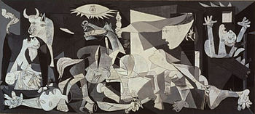
[cit. 2013-02-01] Pod licencí Creative Commons na WWW:
<http://en.wikipedia.org/wiki/File:PicassoGuernica.jpg>
¿Quién pintó este cuadro?
El Greco
Pablo Picasso
Francisco Goya
¿Cómo se llama este cuadro?

Slide 7
¿Qué refleja el Guernica?
[cit. 2013-02-01] Pod licencí Creative Commons na WWW:
<http://en.wikipedia.org/wiki/File:PicassoGuernica.jpg>

Slide 8
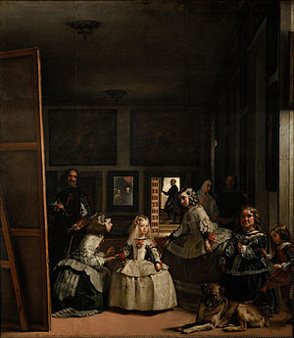
[cit. 2013-02-01] Pod licencí Creative Commons na WWW:
<http://commons.wikimedia.org/wiki/File:Las_Meninas,_by_Diego_Vel%C3%A1zquez,_from_Prado_in_Google_Earth.jpg>
¿Cómo se llama este
cuadro?
Los caprichos
El entierro del Conde de Orgaz
Las Meninas
¿Quién pintó este cuadro?
El Greco
Francisco de Goya
Diego Velázquez

Slide 9
Describe Las Meninas
[cit. 2013-02-01] Pod licencí Creative Commons na WWW:
<http://commons.wikimedia.org/wiki/File:Las_Meninas,_by_Diego_Vel%C3%A1zquez,_from_Prado_in_Google_Earth.jpg>

Slide 10
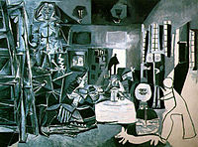
¿En qué se parecen estos cuadros? ¿Quién los pintó? ¿Cómo se llaman?
[cit. 2013-02-01] Pod licencí Creative Commons na WWW:
<http://commons.wikimedia.org/wiki/File:Las_Meninas,_by_Diego_Vel%C3%A1zquez,_from_Prado_in_Google_Earth.jpg>
[cit. 2013-02-01] Pod licencí Creative Commons na WWW:
<http://en.wikipedia.org/wiki/File:PabloPicasso_Meninas.jpg>

Slide 11
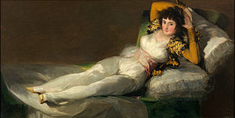
[cit. 2013-02-01] Pod licencí Creative Commons na WWW:
<http://commons.wikimedia.org/wiki/File:Maja_vestida_(Prado).jpg>
¿Cómo se llama este
cuadro?
La Maja Vestida
La Maja Desnuda
Las Meninas
¿Quién pintó este cuadro?
El Greco
Francisco de Goya
Diego Velázquez

Slide 12
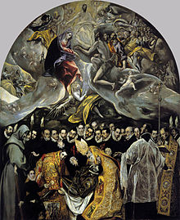
[cit. 2013-02-01] Pod licencí Creative Commons na WWW:
<http://commons.wikimedia.org/wiki/File:El_Greco_-_The_Burial_of_the_Count_of_Orgaz.JPG>
¿Cómo se llama este
cuadro?
La persistencia de la Memoria
El entierro del Conde de Orgaz
Los caprichos
¿Quién pintó este cuadro?
El Greco
Francisco de Goya
Diego Velázquez

Slide 13
¿Qué nos muestra El entierro del Conde de Orgaz?
[cit. 2013-02-01] Pod licencí Creative Commons na WWW:
<http://commons.wikimedia.org/wiki/File:El_Greco_-_The_Burial_of_the_Count_of_Orgaz.JPG>

Slide 14
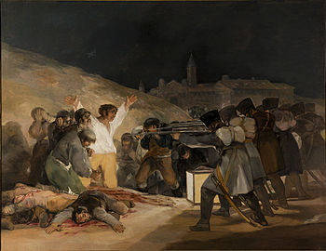
Los fusilamientos del tres de mayo
[cit. 2013-02-01] Pod licencí Creative Commons na WWW:
<http://commons.wikimedia.org/wiki/File:El_Tres_de_Mayo,_by_Francisco_de_Goya,_from_Prado_in_Google_Earth.jpg>
¿Quién lo pintó?
Pablo Picasso
Francisco de Goya
Diego Velázquez

Slide 15
¿Qué refleja el cuadro Los fusilamientos del tres de mayo?
[cit. 2013-02-01] Pod licencí Creative Commons na WWW:
<http://commons.wikimedia.org/wiki/File:El_Tres_de_Mayo,_by_Francisco_de_Goya,_from_Prado_in_Google_Earth.jpg>

Slide 16
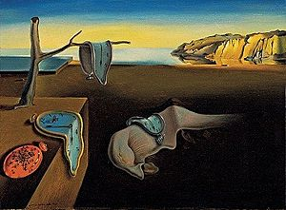
¿Cómo se llama este cuadro de Salvador Dalí?
[cit. 2013-02-01] Pod licencí Creative Commons na WWW:
<http://en.wikipedia.org/wiki/File:The_Persistence_of_Memory.jpg>

Slide 17
Describe La persistencia de la memoria
[cit. 2013-02-01] Pod licencí Creative Commons na WWW:
<http://en.wikipedia.org/wiki/File:The_Persistence_of_Memory.jpg>

